Slide 1
Colloque
Les 28 et 29 Novembre 2018
À l’Université Mouloud Mammeri - Tizi-Ouzou
« Vers une didactique des langues maternelles : quel impact sur l’enseignement de tamazight et sa promotion ? Quel est le rôle du numérique pour favoriser sa diffusion ? »
En hommage à

Slide 2
ⵎⵓⵀⴰⵏⴷ ⴰⴽⵍⵉ ⵀⴰⴷⴰⴷⵓ

Slide 3
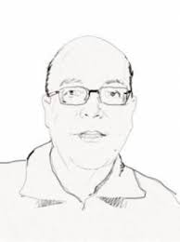
éminent linguiste, chercheur serieux
لساني متمكن وجاد
Culture et langue Amazighs

Slide 4
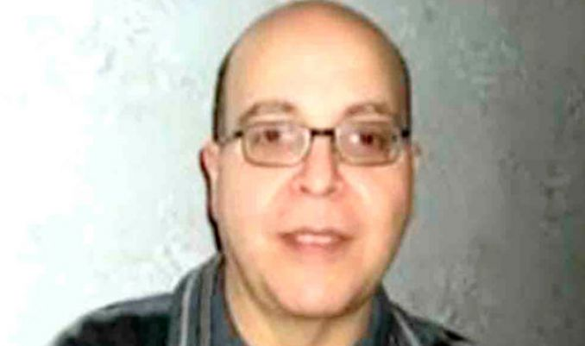
Feu Md Akli HADDADOU
الراحل محند آكلي حدادو
Repose en Paix

Slide 5
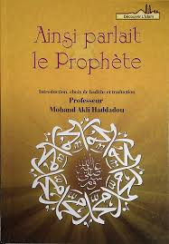
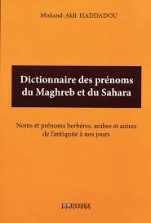
Auteur de nombreux ouvrages…

